Slide 1
Transparencia y Protección de datos personales
Cynthia Cantero Pacheco
Presidenta del Consejo
Noviembre, 2015
#HagamosTransparencia

Slide 2
Transparencia
Dejar que la verdad este disponible para que todos la vean. Qué no se alteren u oculten los hechos que se realizan en el ejercicio de su función.
Se encuentra íntimamente ligado al derecho de acceso a la información pública uno de los derechos fundamentales del hombre

Slide 3
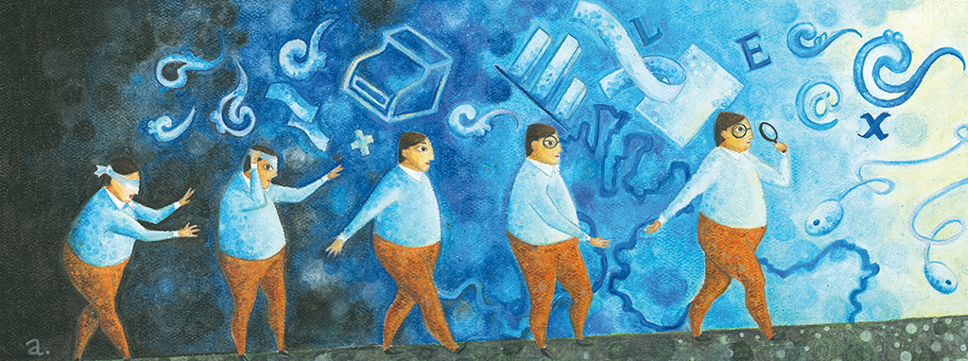
Generalidades
El derecho de acceso a la información y la protección de datos personales, es relativamente reciente en México.
Actualmente son garantías consagradas en la Constitución Política del país.
En 2002 se publicó la primera Ley de Transparencia en el país (Jalisco), y se han emitido cuatro leyes en la materia.
El pasado 04 de mayo se publicó en el D.O.F., la Ley General de Transparencia que establece los pisos mínimos en el derecho de acceso a la información, la cual trae algunas reformas a la Ley en Jalisco.
Se está elaborando una Ley General de Datos Personales para homologar ese derecho y sus términos, en todo el país.

Slide 4
Sujetos obligados
Poderes de los Estados;
Órganos descentralizados y desconcentrados;
Universidades públicas con autonomía;
Órganos autónomos;
Ayuntamientos;
Fideicomisos y fondos públicos;
Partidos políticos y candidatos independientes;
Personas físicas/morales que reciben recursos;
Personas que ejercen actos de autoridad;
Colegio de Notarios; y
Sindicatos.

Slide 5
Tipos de
información pública
LIBRE ACCESO
PROTEGIDA
CONFIDENCIAL
INFORMACIÓN PÚBLICA
FUNDAMENTAL
ORDINARIA
RESERVADA

Slide 6
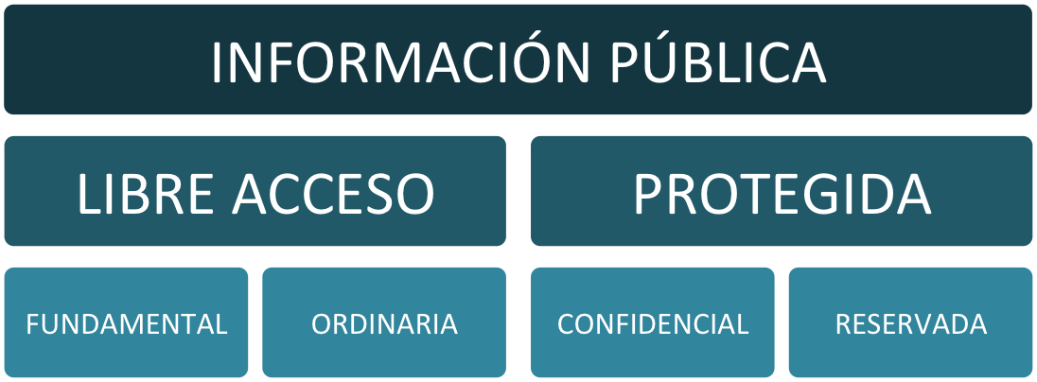
Información para todos los sujetos obligados
No se encuentra publicada, tampoco es información protegida, es de libre acceso.
Notes:
FUNDAMENTAL:
Plantilla del personal.
Información financiera. (presupuesto, deuda, donativos, subsidios, viajes oficiales)
Información de adquisiciones.
NUEVA LEY:
Planes y programas de estudio.
Lista de profesores con licencia.
Listado de las becas y apoyos, procedimientos y requisitos.
Convocatorias a concursos de oposición

Slide 7
Temporalmente queda prohibido su acceso, publicación y difusión.
Notes:
RESERVADA
Cualquier persona podría preguntar antes de la visita del Presidente, dónde se colocarán las guardias presidenciales o la cantidad de elementos que protegerán al Presidente. Esta información existe y es pública, pero por su naturaleza no puede ser entregada sino hasta que se haya concluido dicha visita.

Slide 8
DATOS PERSONALES: origen étnico o racial, características físicas, morales o emocionales, vida afectiva, o familiar, domicilio particular, patrimonio, ideología, creencia o convicción religiosa y filosófica, estado de salud física y mental, preferencia sexual.
Otros datos análogos que afecten la intimidad y den origen a discriminación.
Notes:
CONFIDENCIAL:
Documentación alguna relativa a un estudiante en particular y sus estudios realizados.
Datos sobre la familia de los estudiantes.
Estudios médicos.

Slide 9
¿Cómo proteger los datos personales?
Utilizar los datos solo para el fin que se recabaron.
Recabar solamente los datos que sean necesarios.
Solicitar el consentimiento para su transferencia. (casos excepción)
Permitir el ejercicio de derecho de datos personales. (ARCO)
Implementar medidas técnicas y administrativas de seguridad para proteger los datos personales, evitar la sustracción de datos o el acceso de personas no autorizadas.
Notes:
Algunos casos de excepción:
Orden judicial.
Sea para fines estadísticos que no pueda asociarse con el titular.
Se relacione con estímulos, apoyos, subsidios y recursos públicos.
Se transmita entre autoridades, solamente para el ejercicio de sus atribuciones.
Esté establecido el alguna legislación como información NO confidencial.
Medidas técnicas y administrativas:
Mantener los expedientes con datos personales con esa referencia.
Mantener dichos archivos en gavetas distintas del resto de la información pública.
Determinar responsables del resguardo de los datos personales y de personas autorizados para su acceso.
Llevar registro de los datos personales que son transferidos.

Slide 10
Protección a los datos personales / derecho de acceso a la información pública
Consideraciones
Los datos personales pertenecen a sus titulares, y la protección de los datos personales son derechos irrenunciables y intransferibles.
La protección a los datos personales y el ejercicio del acceso a la información pública involucra a TODOS los servidores públicos.
El ejercicio de estos derechos es gratuito, sencillo y con plazos breves para responder.
Notes:
1. Los titulares pueden solicitar el acceso a sus datos en posesión de entes públicos, a qué éstos sean corregidos, rectificados, o incluso a oponerse a que sean transferidos.
2. Se involucran varias personas: en el caso de la UDG, el titular de los datos personales que los entrega, el área administrativa que custodia los datos personales, y la Coordinación de Transparencia y Archivo General. No se puede garantizar el derecho de acceso a la información y la protección de datos personales, sino se involucran todos los servidores públicos.
3. El ejercicio de los derechos inician con una solicitud presentada ante la institución que posé la información, quien cuenta con plazos breves para su tramitación.

Slide 11
Protección a los datos personales / derecho de acceso a la información pública
Consideraciones
4. Las instituciones públicas deben implementar acciones encaminadas a cumplir con las disposiciones en esta materia.
5. Todos los que manejamos datos personales e información pública somos responsables de su uso, y el incumplimiento a las disposiciones implican responsabilidad penal, civil y administrativa, así como sanciones pecuniarias para los servidores públicos.
Notes:
5. Por ello la importancia de trabajar en conjunto y estar en completa comunicación los departamentos y el encargado en materia de transparencia de las instituciones.

Slide 12
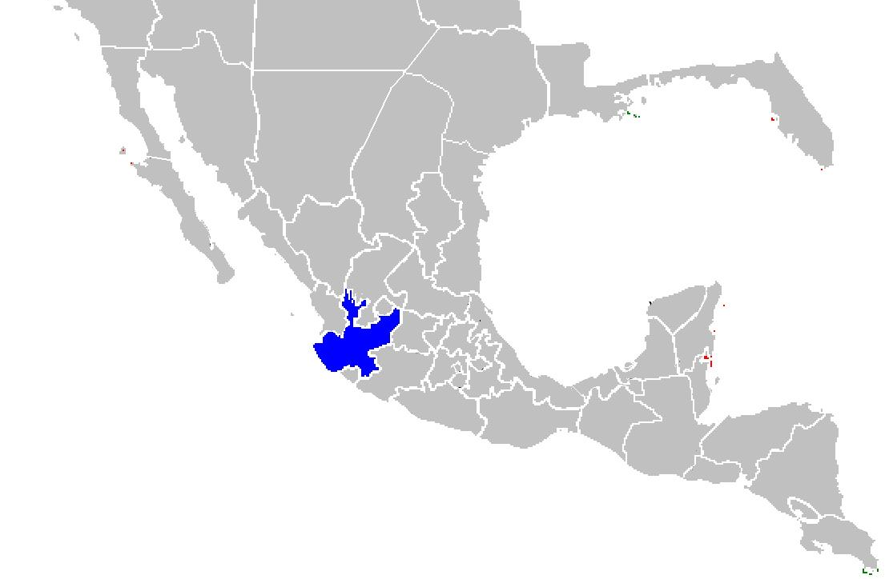
¿Quién garantiza estos derechos en Jalisco?
Los particulares inconformes con el trámite de una solicitud de información o protección de sus datos personales puede acudir al órgano garante a presentar su inconformidad.
Recurso de revisión, revisión oficiosa (recurso de protección de datos personales) o de transparencia.

Slide 13
Órgano público autónomo con personalidad jurídica y patrimonio propio, imparcial e independiente.
Resuelve controversias. (recursos sobre acceso a información pública, protección de datos personales y transparencia).
Supervisa la transparencia en las instituciones públicas.
Sanciona a quien no cumple.
Capacita, asesora, promueve y difunde los derechos, y
Gobierno Abierto

Slide 14
Infracciones y sanciones
$700 - $70,000 incrementa: $7,000 - $105,000 (reformas Ley) | No publicar información fundamental. No resolver en tiempo las solicitudes de información o de protección de datos personales. Utilizar de manera inadecuada e irresponsable la información confidencial o reservada. Actuar con dolo o mala fe en la tramitación de las solicitudes de información. Sustraer, ocultar o inutilizar información pública. Negar o entregar información incompleta o fuera de los plazos que establece la Ley. Difundir, distribuir, transferir, comercializar o permitir el acceso a la información confidencial o reservada. Incumplir las resoluciones del ITEI.

Slide 15
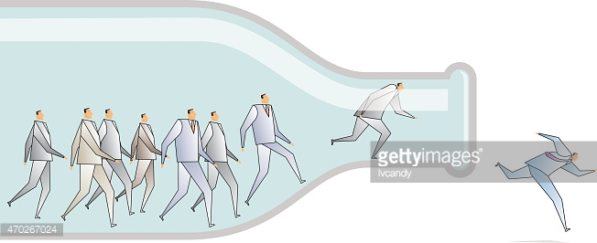
¿Para qué sirve la Transparencia?
Disponer de información pública permite mejor la calidad de vida de las personas y tomar decisiones sustentadas,
Reduce costos de transacción, porque permite conocer particularidades como fechas, condiciones, requisitos y otras características de trámites realizados por las instituciones públicas,
Se hacen procesos más transparentes, y se impide prácticas monopólicas y actos discrecionales,
Permite fomentar buenas prácticas entre los particulares y entes públicos, y
Fomenta la rendición de cuentas e inhibe la opacidad y corrupción.
La información pública puede ser reutilizada para diseñar soluciones.

Slide 16
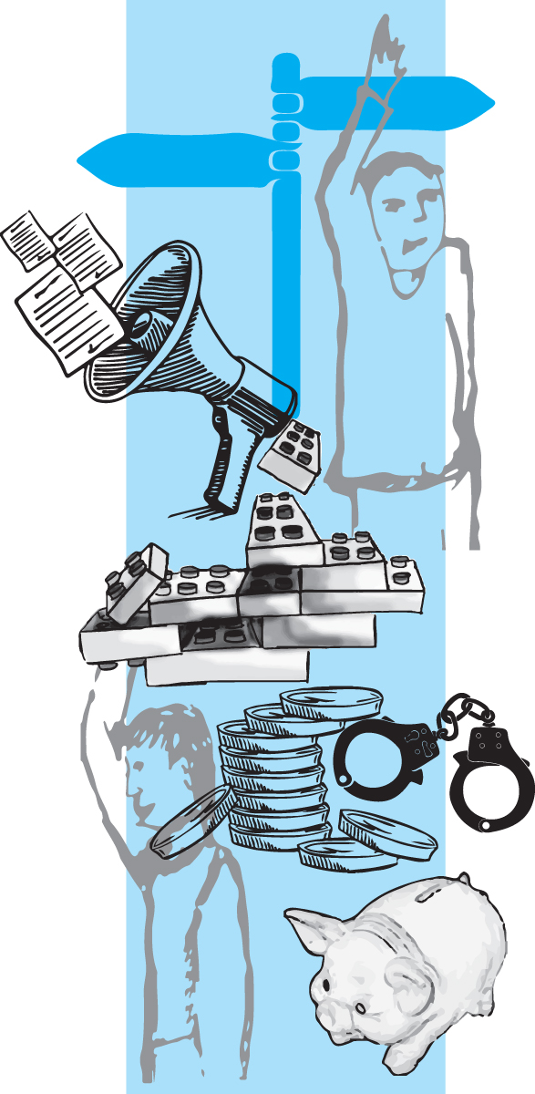
www.itei.org.mx
Av. Ignacio L. Vallarta 1312
Col. Americana
Guadalajara, Jalisco. CP 44610
(52) 33 36305745

